Slide 1
Рекурсия
Анти-урок

Slide 2
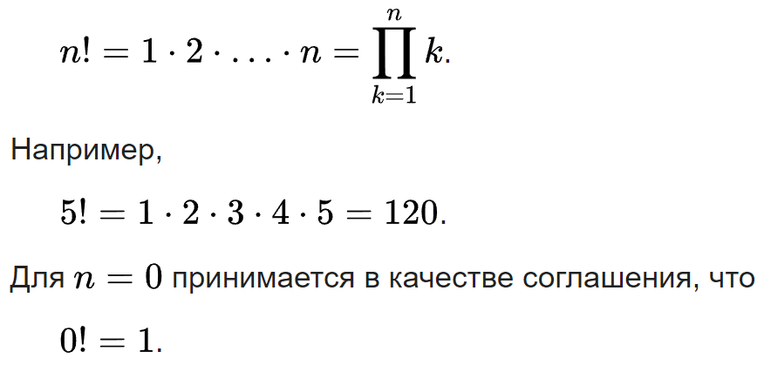
Факториал!

Slide 3
Как бы мы её реализовали

Slide 4
Рекуррентная формула

Slide 5
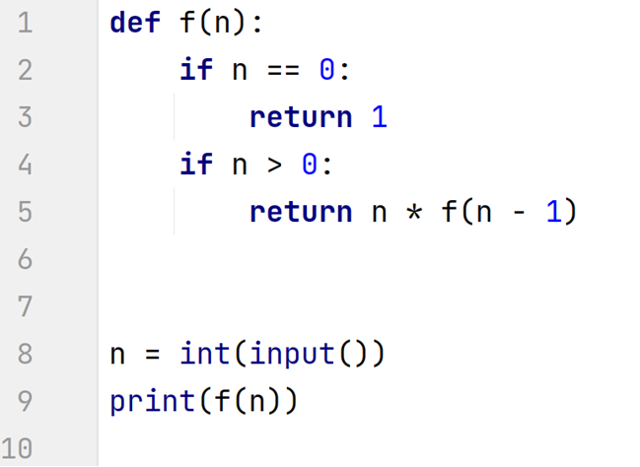
На практике

Slide 6
Фибоначчи

Slide 7
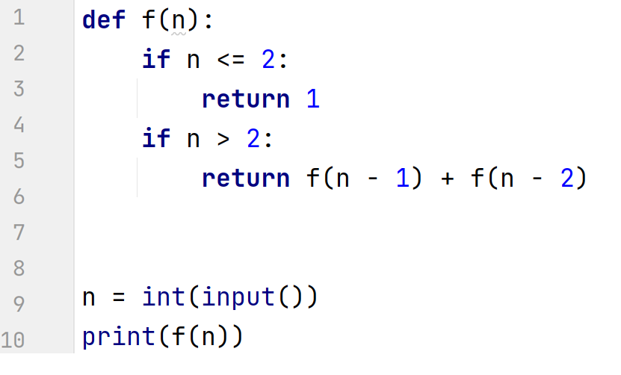
На практике

Slide 8
А если f(50)?

Slide 9
50, легко, хоть 100500

Slide 10
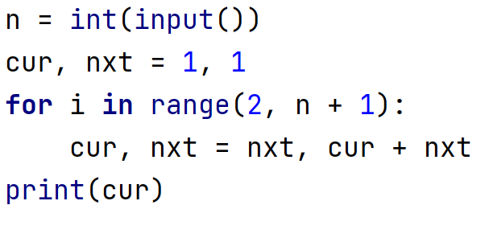
Вроде не сложно =)

Slide 11
Так в чём проблема с рекурсией?

Slide 12
Простое решение

Slide 13
Как это работает?

Slide 14
А как же 100500?

Slide 15
Костыль

Slide 16
Итоги
Хорошие условия требуют хороших решений
Теперь мы знаем как не надо делать
И как работает рекурсия

